Slide 1

Predavač: Danilo Mogin

Slide 2
UVOD U TYPESCRIPT
Ukoliko programirate front end aplikacije potrebno je da znate JS .
Ako programirate Node.js takođe je potreban JS
Preporuka je da koristite TypeScript.

Slide 3
UVOD U TYPESCRIPT
Na ovom kursu ćemo učiti:
1.Šta je TypeScript ?
2.Osobine jezika
3.Osnovni koncepti
4.Principe jezika i tako nikada nećete zaboraviti sintaksu
5.Naučićemo osnovne koncepte OO programiranja kao što su klase,interfejsi ,nasleđivanje
6.Na kraju kursa ćemo uraditi aplikaciju koriteći TypeScript

Slide 4
UVOD U TYPESCRIPT
Plan kursa?
Lekcija 1: Uvod i podešavanje okruženja
Lekcija 2: Osnove osobine i tipovi
Lekcija 3: Klase i interfejsi
Lekcija 4: Podešavanje okruženja sa alatima
Lekcija 5: Zadatak

Slide 5
UVOD U TYPESCRIPT Lekcija 1 – Uvod i podešavanje okruženja
Šta je TypeScript ?
To je programski jezik koji je open-source.
Napravio ga je Microsoft.
Zašto koristiti TypeScript ?
Zbog problema koji se javlja sa JS koji je napravljen da bude lak za učenje i održavanje.
Namena je bila da se koristi za DOM manipulaciju HTML koda.
Danas je JS neizostavan programski jezik za web apliakcije.
Međutim JS kao jezik ima dosta nedostataka koje TS ispravlja.

Slide 6
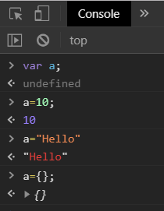
UVOD U TYPESCRIPT Lekcija 1 – Uvod i podešavanje okruženja
Praktičan prikaz u developer tools
1. Prvi problem
Nedostatak tipova i provera tipova
Prvo smo deklarisali promenjivu a, nakon toga je inicijalizovali tako što smo joj dodelili broj 10.
U sledećem koraku smo promenjivoj a koja je sada tipa number dodelili string (Hello).
U JS je to dozvoljeno, ali ne i u TS

Slide 7
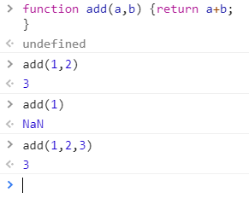
UVOD U TYPESCRIPT Lekcija 1 – Uvod i podešavanje okruženja
2. Drugi problem
Rad sa funkcijskim argumentima kada prosledjuje:
manji broj argumenata(u tom slučaju će izbaciti NaN ako pokušamo da saberemo dva broja, prosledili smo jedan argument a imamo dva parametra koja treba sabrati, drugi će biti undefined i izbaciće NaN) ili
veći broj argumenata (tada ignoriše ostale argumente).

Slide 8
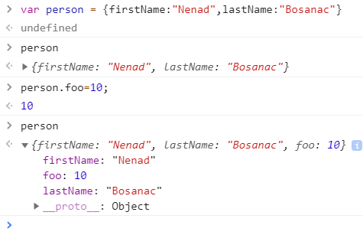
UVOD U TYPESCRIPT Lekcija 1 – Uvod i podešavanje okruženja
3. Treći problem
Treći problem je sa objektima je što možemo menjati strukturu , oni su strukturirani kao loosely tj. nisu strukturirani kao templejti niti kao klase u JS.
Možemo da dodamo šta god želimo

Slide 9
UVOD U TYPESCRIPT Lekcija 1 – Uvod i podešavanje okruženja
Kako TypeScript funkcioniše ?
U JavaScript- u se pojavljuje problem kompleksnosti aplikacije ali ga koristimo zbog browsera koji prepoznaje JS kod klijenta.
Međutim pojavom kompajlera kao kod C ili Jave omogućeno je puštanje koda na bilo kojoj platformi tj OS.
Kod JS jedino bitno za browser jeste da se pošalje JS kod browseru.

Slide 10
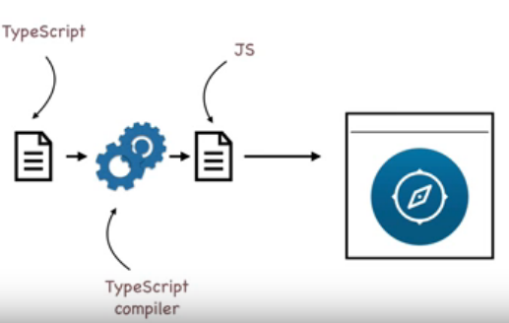
UVOD U TYPESCRIPT Lekcija 1 – Uvod i podešavanje okruženja
Tu u pomoć dolazi Typscript jezik u kojem ćemo pisati kod ,
Kada pokrenemo izvršenje koda on će biti transpajlovan (kompajliran) u JS
Nakon toga biće spreman za izvršenje u bilo kom browseru.

Slide 11
UVOD U TYPESCRIPT Lekcija 1 – Uvod i podešavanje okruženja
Tokom našeg kursa instaliraćemo TS kompajler na našem računaru, koji će kompajlirati i pokretati naš TS kod u JS.
Konverzija iz TS-a će se dešavati tokom developmenta ,a izvršenje se vrši u browseru ili JS serveru Node.js.

Slide 12
UVOD U TYPESCRIPT Lekcija 1 – Uvod i podešavanje okruženja
Typescript vs. JavaScript
TypeScript je ustvari nadogradnja JavaScript-a (JavaScript sa dodatnim mogućnostima tipovi, OO koncepti ...).
TypeScript je superset JavaScript-a.
TypeScript omogućava proveru tipova tokom transpajlovanja.
Validan JS kod je validan TS kod .

Slide 13
UVOD U TYPESCRIPT Lekcija 1 – Uvod i podešavanje okruženja
JS stalno evoluira pa tako i primenjuje nove ugrađene mogućnosti .
Nove osobine JS su npr. ključna reč let koja rešava problem scope-a ili arrow funkcija su implementirane u nove verzije JS-a .
Specifikacija za nove verzije JS-a su definisane u ECMA Script specifikaciji (poslednja verzija je 9)

Slide 14
UVOD U TYPESCRIPT Lekcija 1 – Uvod i podešavanje okruženja
Međutim problem je što browseri još uvek ne podržavaju novije verzije ES.
Postavlja se pitanje šta raditi sa starim browserima i verzijama ?
Zato nam ovaj problem rešava TS jer on sadrži sve osobine koje se nalaze u novim verzijama JS-a (podržava ES5,ES6,ES7 i još neke osobine TS-a).

Slide 15
UVOD U TYPESCRIPT Lekcija 1 – Uvod i podešavanje okruženja
Zašto učimo TypeScript ?
Da bi mogli da koristimo JS frejmvorke kao što su AngularJS,Angular 2/4/5 , React …
JS frejmvorci uveliko koriste i rade sa TS-om.

Slide 16
UVOD U TYPESCRIPT Lekcija 1 – Uvod i podešavanje okruženja
Podešavanje TypeScript okruženja
Za rad sa TypeScriptom biće nam potrebno :
Alat za programiranje (IDE) – Visual Studio Code.
JavaScript server package manager za node module ili biblioteke– Node.js ( platforma za pokretanje TS kompajlera) – koristićemo ga dva puta za kompaliranje TS u JS i pokretanje JS koda
Transpajler (kompajler) za TypeScript .

Slide 17
UVOD U TYPESCRIPT Lekcija 1 – Uvod i podešavanje okruženja
Prvo je potrebno skinuti sa interneta i instalirati VSC
https://code.visualstudio.com/
Zatim je potrebno instalirati Node.js – koristićemo ga za kompajliranje i pokretanje TS programa
https://nodejs.org/en/

Slide 18
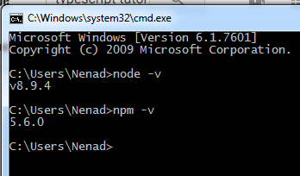
UVOD U TYPESCRIPT Lekcija 1 – Uvod i podešavanje okruženja
Nakon instalacije Node.js (mi ćemo instalirati LTS verziju) proveriti da li je instalacija uspešno završena
Proverićemo u command prompt-u sa komandom :
node –v ,
gde je v komanda ustvari verzija.
Proverićemo i verziju package managera sa komandom :
npm -v

Slide 19
UVOD U TYPESCRIPT Lekcija 1 – Uvod i podešavanje okruženja
Package manager se već nalazi kao sastavni deo NODE.JS i služi kao alat za instalaciju dodatnih paketa koje želimo da koristimo u okviru rada sa NODE.JS , slično kao što su paketi u C# ili Javi.
Na kraju ćemo instalirati TS kompajler koji je ustvari node module ili node biblioteka koristeći package manager ili npm.

Slide 20
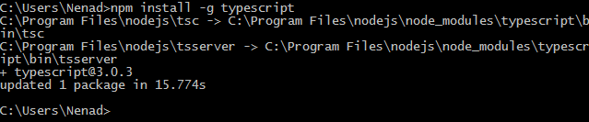
UVOD U TYPESCRIPT Lekcija 1 – Uvod i podešavanje okruženja
Instaliraćemo TS kompajler globalno što znači da ćemo moći da koristimo kompajler u svim folderima i za to koristimo flag –g.

Slide 21
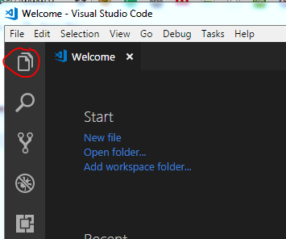
UVOD U TYPESCRIPT Lekcija 2 – Osnovne osobine i tipovi
VEŽBA - KOMAJLIRANJE TS FAJLA:
Pre pokretanja VSC napravimo folder po imenu TypeScript na C ili D particiji.
Otvorimo VSC i kliknemo na ikonicu Explorer kao na slici dole.

Slide 22
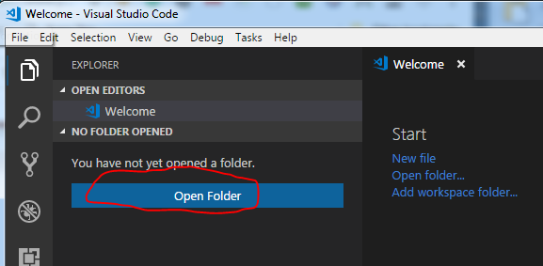
UVOD U TYPESCRIPT Lekcija 2 – Osnovne osobine i tipovi
Kliknemo na dugme Open Folder kao na slici dole

Slide 23
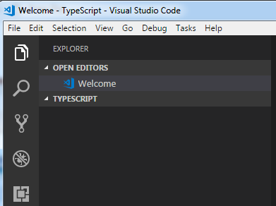
UVOD U TYPESCRIPT Lekcija 2 – Osnovne osobine i tipovi
Odaberemo iz explorera lokaciju gde se nalazi naš napravljen folder TypeScript i kliknemo dugme Select folder.
Prikazaće nam se otvoren folder u TSC kao na slici dole.

Slide 24
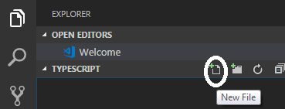
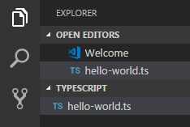
UVOD U TYPESCRIPT Lekcija 2 – Osnovne osobine i tipovi
U okviru TSC odaberimo opciju New file i
napravimo fajl po imenu hello-world.ts

Slide 25
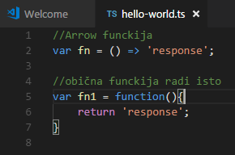
UVOD U TYPESCRIPT Lekcija 2 – Osnovne osobine i tipovi
Uradimo jedan primer sa arrow funkcijom (arrow funkcija je dobila naziv po izgledu ali u suštini predstavlja lakši zapis JS funkcije – radimo je kasnije detaljnije !)
To je JS-ova nova osobina ali ju ne podržavaju svi browseri pa zbog toga koristimo TS. Npr.

Slide 26
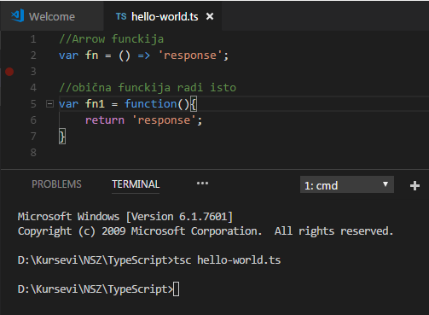
UVOD U TYPESCRIPT Lekcija 2 – Osnovne osobine i tipovi
Uradimo prvo kompajliranje fajla hello-world.ts tako što ćemo otvoriti konzolu na opciju menija View->Integrated Terminal , zatim će se konzola otvoriti u delu ispod unetog koda .

Slide 27
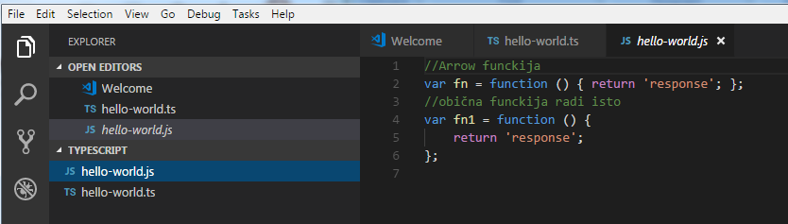
UVOD U TYPESCRIPT Lekcija 2 – Osnovne osobine i tipovi
Unesemo komandu tsc hello-world.ts kao na slici gore i dobićemo u istom folderu fajl po imenu hello-world.js.
Ako otvorimo hello-world.js videćemo da je isti kod pretvoren u JS kod i da su funckije fn i fn1 potpuno identične.

Slide 28
UVOD U TYPESCRIPT Lekcija 2 – Osnovne osobine i tipovi
Tsconfig.json
Ovaj konfiguracioni fajl će nam pomoći prilikom kompajliranja TS fajlova u JS
Sadrži gomilu parametara za podešavanje
Inicijalizujemo ga (generišemo ga) sa komandom
tsc - - init
Napravimo prvo folder primer-tsconfig i sa CTRL-SHIFT-B izgenerišemo prvo tasks.json u okviru ovog foldera

Slide 29
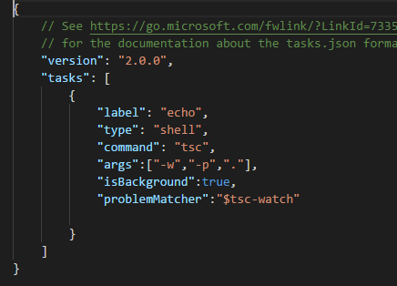
UVOD U TYPESCRIPT Lekcija 2 – Osnovne osobine i tipovi
Izgled tasks.json fajla

Slide 30
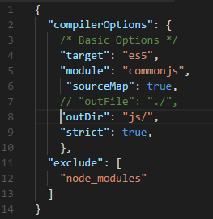
UVOD U TYPESCRIPT Lekcija 2 – Osnovne osobine i tipovi
Pokrenimo sada u terminalu komandu tsc - - init u istom folderu i podesimo sledeće parametre
Označimo sada neki TS fajl i pokrenimo CTRL-SHIFT-B i odaberimo tsc:build

Slide 31
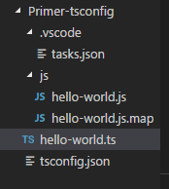
UVOD U TYPESCRIPT Lekcija 2 – Osnovne osobine i tipovi
Izlaz će biti ispisan u js folderu tj. transpajler će izgenerisati JS fajl iz TS fajla

Slide 32
UVOD U TYPESCRIPT Lekcija 2 – Osnovne osobine i tipovi
Uvod u dekleraciju tipova – nastavak
Rekli smo da JS nema tipove i da sve tipove možemo deklarisati sa promenljivom var.
Typescript je tipiziran jezik što znači da možemo da deklarišemo promenljivu tipa number ili string ili boolean itd.

Slide 33

UVOD U TYPESCRIPT Lekcija 2 – Osnovne osobine i tipovi
PRIMER:
Kompajlirajmo kod i dobićemo grešku da true nije broj tj. vidimo da ne možemo uneti ni jednu drugu vrednost u promenljivu sem broja.

Slide 34
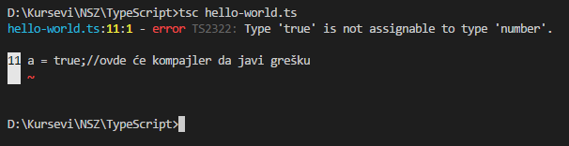
UVOD U TYPESCRIPT Lekcija 2 – Osnovne osobine i tipovi
Ovu grešku smo mogli videti i u samom kodu dok smo kucali jer će se pojaviti TS checker u obliku crvene podvučene linije.

Slide 35
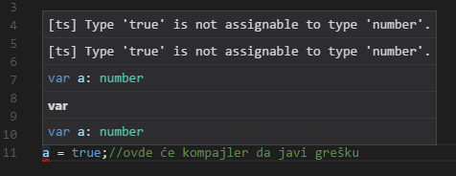
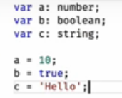
UVOD U TYPESCRIPT Lekcija 2 – Osnovne osobine i tipovi
Primer nepravilne dekleracije vidimo u primeru desno
Pravilna dekleracija tipova promenljivih bi izgledala ovako :

Slide 36
UVOD U TYPESCRIPT Lekcija 2 – Osnovne osobine i tipovi
Kod dekleracije tipa promenljve u TS koristimo postfix dekleraciju
To znači da se tip dodaje posle naziva promenljive za razliku od Jave ili C# gde se koristi prefix dekleracija
var a : integer;

Slide 37
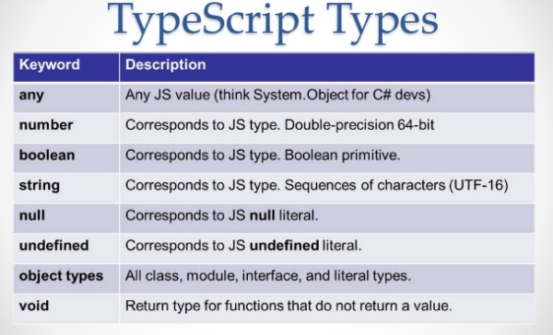
UVOD U TYPESCRIPT Lekcija 2 – Osnovne osobine i tipovi
Pogledajmo koje TS tipove podržava :
Većina njih su primitivni JS tipovi kao što vidimo
Podsetimo se da su null i undefined primitivni tipovi

Slide 38

UVOD U TYPESCRIPT Lekcija 2 – Osnovne osobine i tipovi
Arrays – Tuples
U TS možemo da definišemo nizove – arrays.
Definišu se navođenjem tipa i zatim uglastih zagrada.
U TS-u ne možemo da mešamo tipove u okviru niza kao u JS. Jednom definisan tip niza ostaje validan tokom dekleracije tog niza.
Ne možemo proslediti string ako je niz deklarisan da je tipa number

Slide 39
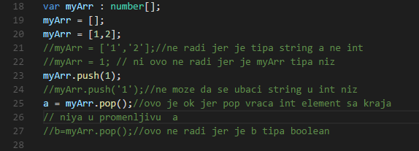
UVOD U TYPESCRIPT Lekcija 2 – Osnovne osobine i tipovi
Možemo da koristimo standardne JS metode za rad sa nizovima push,pull,unshift,shift.

Slide 40

UVOD U TYPESCRIPT Lekcija 2 – Osnovne osobine i tipovi
U JS u nizu možemo da navodimo različite tipove , ako hoćemo u TS da imamo npr. prvi element string pa drugi number i tako redom možemo da koristimo „tuples“.
Tuples je ustvari fiksiran niz elemenata određenog tipa.

Slide 41
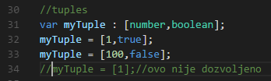
UVOD U TYPESCRIPT Lekcija 2 – Osnovne osobine i tipovi
Definisan tuple ne može da sadrži drugi tip sem navedenog u dekleraciji niza.

Slide 42
UVOD U TYPESCRIPT Lekcija 2 – Osnovne osobine i tipovi
TypeScript kompajler
Prilikom pisanja TS koda tipovi služe samo za proveru tokom developmenta tj. razvoja aplikacije, ovi tipovi se ne proveravaju tokom runtime perioda.
TS koristi transpajlovanje (pretvaranje TS kod u JS ) ne kompajliranje
Poenta je da se prikažu eventualni bugovi pre nego što se kod pokrene u browseru.
Zato prilikom pisanja tipova TS kompajler „hvata“ greške ako postoje.

Slide 43
UVOD U TYPESCRIPT Lekcija 2 – Osnovne osobine i tipovi
Prilikom pokretanja koda browser ne razume tipove
koje smo mi definisali u TS.
JS je jedini kod koji browseri razumeju .
Ako se kod koji pišemo ne poklapa po tipu on će se ipak prevesti u JS kod, ali mi ćemo biti obavešteni od strane TS kompajlera da nešto nije u redu sa tipom.
To je način da ispravimo eventualnu grešku.

Slide 44
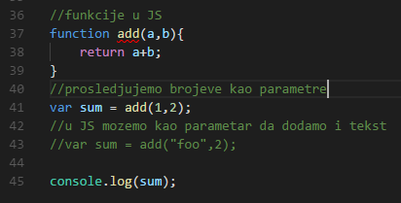
UVOD U TYPESCRIPT Lekcija 2 – Osnovne osobine i tipovi
Funkcije u Typescriptu
Pogledajmo sada kako se definiše tipiziranje argumenata funkcije TS-u
U JS funkcije smo pravili na sledeći način :

Slide 45
UVOD U TYPESCRIPT Lekcija 2 – Osnovne osobine i tipovi
Vidimo da u JS kao argumente funkcije u pozivu funkcije možemo da dodajemo sve tipove .
Kada bi hteli u TS da deklarišemo funkciju potrebno je da navedemo koji tipovi su nam parametri funkcije .
U prethodnom primeru bi pored naziva promenljive dodali i tip promeljive.

Slide 46
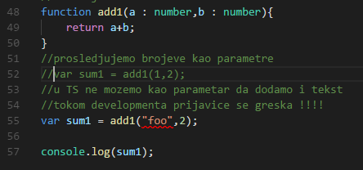
UVOD U TYPESCRIPT Lekcija 2 – Osnovne osobine i tipovi
U TS ako bi hteli da pozovemo funkciju i prosledimo jedan argument dobili bi grešku jer je definisano eksplicitno da mora da sadrži dva argumenta.
Ovo u JS bi radilo ako ne prosledimo dovoljan broj argumenata ili prosledimo više argumenata.

Slide 47



UVOD U TYPESCRIPT Lekcija 2 – Osnovne osobine i tipovi
TS po defaultu „prisiljava“ da broj argumenata u funkciji poziva tačan broj parametara definisanih u dekleraciji funkcije.
Pogledajmo sada kako se definišu opcioni i defaultni argumenti u TS funkcijama
Ovo je validno
Ovde ce da se pojaviti greška

Slide 48


UVOD U TYPESCRIPT Lekcija 2 – Osnovne osobine i tipovi
Opcioni parametar se označava sa znakom upitnik ? koji se navodi nakon parametra
Opcioni parameter ne moze da bude na drugom mestu, mora da bude na kraju
Ovde javlja gresku

Slide 49

UVOD U TYPESCRIPT Lekcija 2 – Osnovne osobine i tipovi
Defaultni vrednosti argumenata se definiše nakon dekleracije argumenata i vrednost koje je definisana će biti prosleđena ako parametar nije definisan
Ovde govorim typescript-u da ovo nije obavezan parameter, ovo je opcioni parameter jer ako ne posaljemo vrednost parametru on ima svoju default-nu vrednost koja se koristi

Slide 50
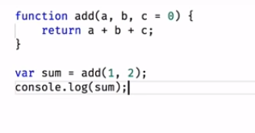
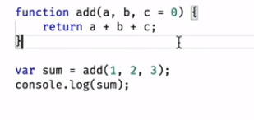
UVOD U TYPESCRIPT Lekcija 2 – Osnovne osobine i tipovi
U ovom slucaju rezultat ce biti 3
U ovom slucaju rezultat ce biti 6

Slide 51
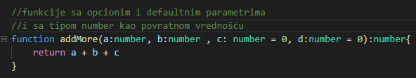
UVOD U TYPESCRIPT Lekcija 2 – Osnovne osobine i tipovi
Primer : Definisati funkciju sa 4 argumenta tipa number , od kojih su dva opciona ali sa default vrednostima 0 ,a povratni tip da bude number

Slide 52
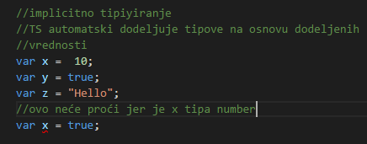
UVOD U TYPESCRIPT Lekcija 2 – Osnovne osobine i tipovi
Implicitno tipiziranje
TS poseduje mogućnost prepoznavanja tipova na osnovu dodeljene vrednosti promenljive , to je implicitno tipiziranje
Promena tipa te promenljive na drugi tip nije moguća jer je urađeno implicitno tipiziranje

Slide 53
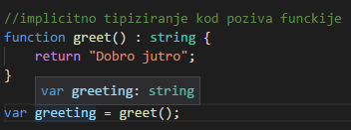
UVOD U TYPESCRIPT Lekcija 2 – Osnovne osobine i tipovi
Implicitno tipiziranje se vrši i kod poziva funkcije
Poziv funkcije dodeljuje automatski tip promenljivoj koja poziva funkciju
Primer : greeting je tipa string jer funckija vraća string tip

Slide 54

UVOD U TYPESCRIPT Lekcija 2 – Osnovne osobine i tipovi
Implicitno tipiziranje kod poziva funkcije radi samo ako je dodela u istom redu kao i dekleracija
Primer: u ovom slučaju greeting1 je tipa any ne string !

Slide 55
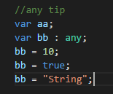


UVOD U TYPESCRIPT Lekcija 2 – Osnovne osobine i tipovi
Any tip
Ukoliko se ne definiše ni jedan tip eksplicitno TS podrazumeva da je promenljiva tipa any
Koristi se kod dekleracije promenljive koja može da primi više tipova podataka.

Slide 56
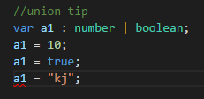
UVOD U TYPESCRIPT Lekcija 2 – Osnovne osobine i tipovi
Union tip
Ovaj tip omogućava definisanje nekoliko mogućih tipova promenljive ,tj. da se ograniče tipovi , a da ne budu any
Union tip se označava sa pipe simbolom (|)
Primetimo da je poslednji red javio grešku kada smo uneli tip string

Slide 57
UVOD U TYPESCRIPT Lekcija 3 – Klase i interfejsi
Sada ćemo upoznati OO koncepte TS programskog jezika
To su klase, interfejsi , polimorfizam
Počinjemo od klasa
Klase predstavljaju blue-print ,neko voli da kaže templejt ,a neko ga definiše kao modla , koji u sebi sadrži atribute i funkcije koje opisuju šta može da radi ta klasa.
Npr. klasa auto može da sadrži atribute koji opisuju auto kao i funkcije koje definišu rad auta, upali auto , otvori gepek, upali brisače itd.

Slide 58


UVOD U TYPESCRIPT Lekcija 3 – Klase i interfejsi
Prilikom korišćenja klasa koristimo ključni reč class
Svaka klasa može da instancira tj da se napravi objekat u memoriji
Imena klasa se definišu sa velikim početnim slovom
Instanciranje klase se radi koristeći ključnu reč new

Slide 59
UVOD U TYPESCRIPT Lekcija 3 – Klase i interfejsi
U prethodnom primeru
Person() ustvari poziva konstrukor klase Person koji pravi objekat klase Person
Konstrukor se uvek prvi poziva ,ako nije eksplicitno definisan onda TS poziva defaultni konstruktor
Instanca ovako napravljenog objekta se dodeljuje promenljivoj u našem slučaju aPerson

Slide 60


UVOD U TYPESCRIPT Lekcija 3 – Klase i interfejsi
Svaka klasa sadrži promenljive ili atribute
Pogledajmo primer :
Svaka promenljiva mora da bude tipizirana
Pristup atributima klase radimo koristeći . dot notaciju

Slide 61
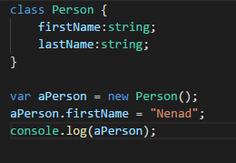

UVOD U TYPESCRIPT Lekcija 3 – Klase i interfejsi
Zadatak : Napraviti klasu Person sa firstName i lastName atributima , instancirati klasu, inicijalizovati firstName i ispisati u konzoli klasu. Pokrenuti program. Fajl nazvati klasa.ts

Slide 62
UVOD U TYPESCRIPT Lekcija 3 – Klase i interfejsi
U prethodnom primeru
aPerson je implicitan tip klase Person , ako želimo da ga eksplicitno deklarišemo kao tip klase Person možemo da pišemo
Eksplicitna dekleracija kod instanci klasa nije neophodna
JS klase ne prepoznaje već ih prikaže kao funkcije

Slide 63
UVOD U TYPESCRIPT Lekcija 3 – Klase i interfejsi
Metode
Metode u okviru klasa se definišu isto kao i funkcije u JS-u
Svaka metoda može da ima identifikator pristupa (private,public, protected – ovo radimo kasnije)
Ako nema definisana ni jedna ispred metode , ona je po defaultu public
Metode mogu da imaju povratnu vrednost

Slide 64
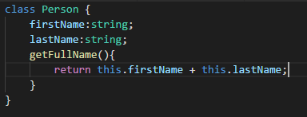
UVOD U TYPESCRIPT Lekcija 3 – Klase i interfejsi
Primer :
Primetimo da se ključna reč this koristi kao i u JS objektima za pristup promenljivim instancirane klase

Slide 65

UVOD U TYPESCRIPT Lekcija 3 – Klase i interfejsi
Svaka metoda se poziva koristeći instancu klase ili objekta sa dot notacijom, pa navodimo ime metode koju pozivamo

Slide 66
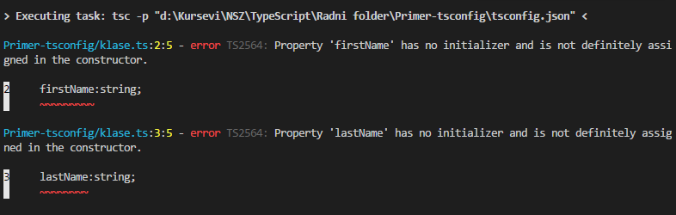
UVOD U TYPESCRIPT Lekcija 3 – Klase i interfejsi
NAPOMENA: Prilikom kompajliranja se može javiti sledeća greška koja govori da properti nije definisan u okviru konstruktora

Slide 67


UVOD U TYPESCRIPT Lekcija 3 – Klase i interfejsi
Za ovaj slučaj je “kriv” transpajler koji zahteva striktnu proveru klasa tj. definisanje svih propertija u okviru konstruktora
Rešenja za ovaj slučaj jeste da se “olabavi” provera klasa sa parametrom strictPropertyInitialization u tsconfig.json fajlu
Pokrenimo primer

Slide 68
UVOD U TYPESCRIPT Lekcija 3 – Klase i interfejsi
Konstruktori
Konstruktori su specijalni metodi , koj ima isto ime kao i klasa (u Javi i C#),međutim u TS to je specijalna funkcija koja se zove constructor.
Konstruktor može da primi argumente
Zadatak konstruktora je da inisijalizuje promenljive, dodeli vrednosti ,konstruiše objekte pre nego se izvrši dodela promenljivoj
Ako nije naveden konstruktor ,koristi se podrazumevani konstruktor

Slide 69
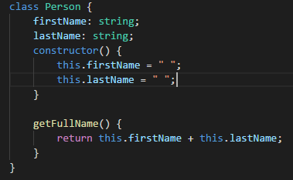
UVOD U TYPESCRIPT Lekcija 3 – Klase i interfejsi
Primer
U primeru vidimo konstruktor bez parametara i on se poziva kada se pozove operator new
Tada se incijalizuje objekat i promenljive u njemu

Slide 70


UVOD U TYPESCRIPT Lekcija 3 – Klase i interfejsi
Konstruktor sa parametrima
Konstruktor može da ima i parametre tj. možemo da izvršimo automatski dodelu vrednosti parametrima prilikom inicijalizacije objekta.

Slide 71
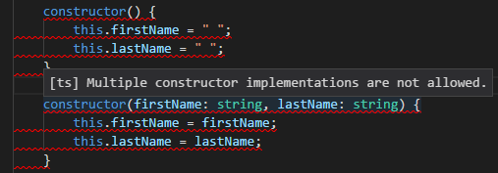
UVOD U TYPESCRIPT Lekcija 3 – Klase i interfejsi
U klasi može da postoji samo jedan konstruktor u TS-u
Više konstruktora izaziva grešku
U TS nema višetrukih konstruktora jer ne možemo da koristimo overloading konstruktora, tj. jer ne možemo imati overlodovane funkcije

Slide 72
UVOD U TYPESCRIPT Lekcija 3 – Klase i interfejsi
Nasleđivanje klasa
TS podržava koncept nasleđivanja tj. mogućnost da osnovu klasu nasledi druga klasa
Nasleđivanje (inheritance) je jedan od osnovnih OO koncepata
Svaka klasa naslednica nasleđuje sve atribute i funckije svog roditelja
Nasleđivanje klasa se vrši uz pomoć ključne reči extends koja se definiše pre naziva klase roditelja

Slide 73
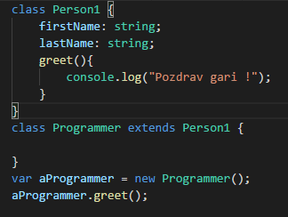
UVOD U TYPESCRIPT Lekcija 3 – Klase i interfejsi
Primer:
Klasa Programmer treba da nasledi klasu Person1 jer je svaki programer i osoba , definisati objekat klase Programmer i pozvati klasu greet()
Vidimo u primeru da je pozvana metoda greet klase Person1 jer to znači da se metode naslednice mogu koristiti

Slide 74
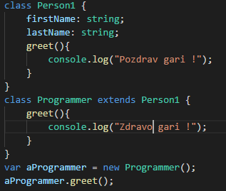
UVOD U TYPESCRIPT Lekcija 3 – Klase i interfejsi
Metode u roditeljskoj klasi mogu da se overajduju tj da se ista metoda napiše u klasi detetu i tada će ova metoda biti pozvana

Slide 75
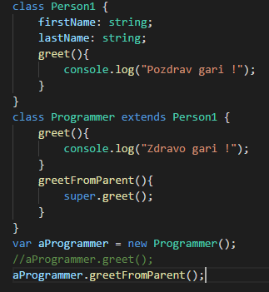
UVOD U TYPESCRIPT Lekcija 3 – Klase i interfejsi
Super ključna reč
Koristimo je ako hoćemo da pozovemo promenljivu ili metodu roditeljske klase
Super možemo da korisitmo u konstruktoru da pozovemo roditeljski konstruktor

Slide 76

UVOD U TYPESCRIPT Lekcija 3 – Klase i interfejsi
Polimorfizam
Ideja je da možemo da imamo više instanci od više klasa koje referišu da koristimo roditeljsku klasu
Npr:
Vidimo da je aProgrammer tipa Programmer klase
Koristeći polimorfizam (poli – više ,morfizam – oblik) – više oblika možemo da aProgrammer bude drugog tipa Person

Slide 77
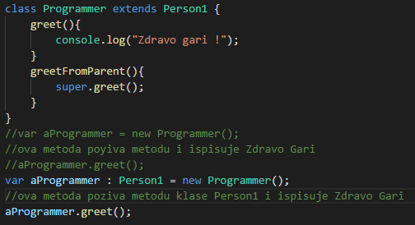
UVOD U TYPESCRIPT Lekcija 3 – Klase i interfejsi
Npr: sada je aProgrammer tipa Person1 ali je i dalje instanca objekta Programmer što znači da će koristiti metode Programmer klase

Slide 78
UVOD U TYPESCRIPT Lekcija 3 – Klase i interfejsi
Interfejsi
Za definisanje interfejsa koristi se ključna reč interface zatim sledi naziv interfejsa.
Uvek se piše početnim velikim slovom i dobra praksa dodati mu slovo I npr IPerson
Interfejsi sadrže dekleraciju atributa i metoda. Metode se ne implementiraju u interfejsu !
Metode se samo potpisuju sa svojim nazivom
Implementacija medode se vrši u klasi koja implementira interfejs

Slide 79
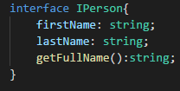
UVOD U TYPESCRIPT Lekcija 3 – Klase i interfejsi
Primer:
Klasa koja implementira neki interfejs to radi sa ključnom rečju implements
Svaka klasa koja implementira interfejs mora da implementira sve metode iz interfejsa.
Interfejsi se ne mogu instancirati !
https://toddmotto.com/classes-vs-interfaces-in-typescript
Metoda je samo potpisana
ili deklarisana

Slide 80
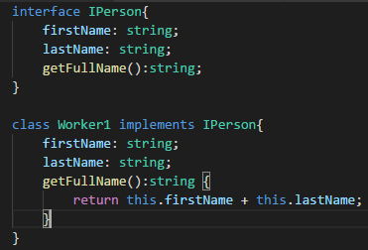
UVOD U TYPESCRIPT Lekcija 3 – Klase i interfejsi
Interfejsi su virtualne strukture u TypeScriptu nema ih u JS kada se uradi transpajlovanje
Primer :
Klasa može da implementira više interfejsa

